Slide 1
OFICINA DE ATENCIÓN AL CIUDADANO INSTITUTO TECNOLÓGICO DEL PUTUMAYO
RESOLUCIONES Nros. 0316/2015 - 0070/2016
Secretaria Ejecutiva Oficina de Atención al Ciudadano
Barrio Luis Carlos Galán Área administrativa ITP
Teléfonos: 038/4296105-3138052807
Mocoa Putumayo

Slide 2
Rectoría
Especialista Marisol González Ossa
Rectora
Vicerrectoría Administrativa
Especialista Laura Cristina Benavides Prieto
Vicerrectora Administrativa
Oficina de Atención al Ciudadano
Responsable Martha Judith Pérez Villota
Secretaria Ejecutiva
Documento Elaborado por: Martha Judith Pérez Villota
Secretaria Ejecutiva Oficina de Atención al Ciudadano
Barrio Luis Carlos Galán Área administrativa ITP
Teléfonos: 038/4296105-3138052807
Mocoa Putumayo

Slide 3
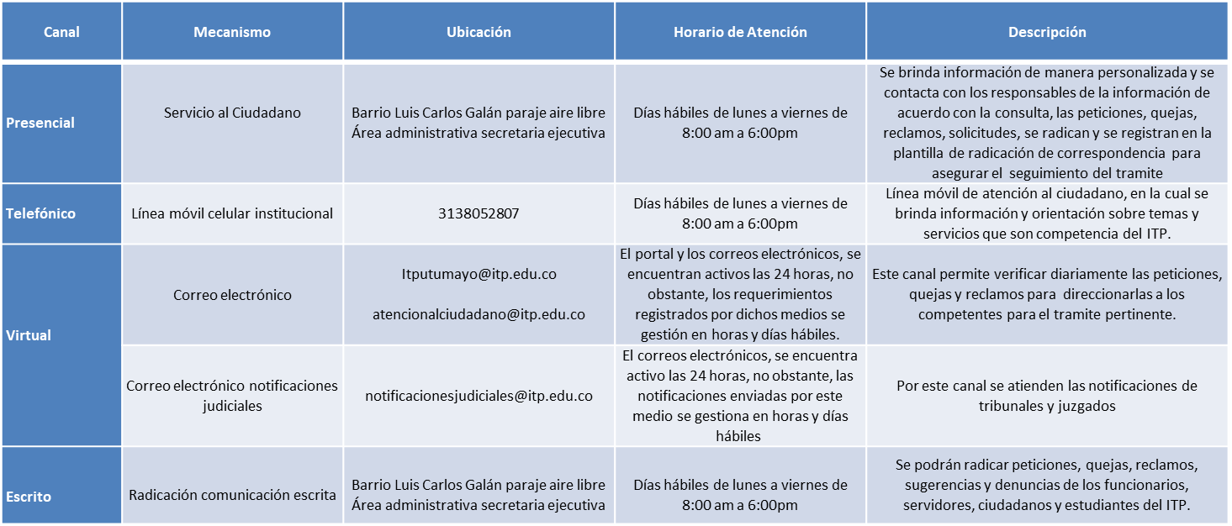
OFICINA DE ATENCION AL CIUDADANO CREADA MEDIANTE RESOLUCIÓN No.0070 DE FECHA 8 DE FEBRERO DE 2016
La oficina de atención al ciudadano del Instituto Tecnológico del Putumayo, es la dependencia encargada de suministrar información y orientar a los usuarios de los servicios, así como Recepcionar y direccionar al área correspondiente las peticiones, quejas, reclamos y sugerencias presentadas por la comunidad educativa y la ciudadanía en general, con el fin de atender y dar respuesta oportuna a las necesidad y peticiones de los usuarios.
CANALES DE ATENCIÓN
Los canales de atención que pone a disposición El Instituto Tecnológico del Putumayo a la ciudadanía, para el acceso a los trámites, servicios y/o información de la Entidad, para presta un servicio oportuno y dar respuesta adecuada al ciudadano son los siguientes:
Secretaria Ejecutiva Oficina de Atención al Ciudadano
Barrio Luis Carlos Galán Área administrativa ITP
Teléfonos: 038/4296105-3138052807
Mocoa Putumayo

Slide 4
INFORME MENSUAL DE PQRS MAYO DE 2018
A través de la oficina de atención al ciudadano en el mes de mayo de 2018 se recibieron un total de 90 requerimientos, garantizando el registro del 100% de las PQRS recibidas, oficina en la cual pueden acudir los usuarios internos y externos para presentar sus peticiones, quejas, reclamos, sugerencias y denuncias.

Slide 5
CANALES DE INTERACCIÓN
Los canales de interacción mas frecuente utilizado por la comunidad educativa y la ciudadanía en general son los mecanismos de servicio al ciudadano y la radicación de las comunicaciones escritas, donde se brinda la información de manera personalizada y se contacta con los responsables de la información de acuerdo con la consulta, peticiones, quejas, reclamos, sugerencia y denuncias, se radican y se registran en la plantilla de radicación de correspondencia para asegurar el seguimiento del tramite.
Secretaria Ejecutiva Oficina de Atención al Ciudadano
Barrio Luis Carlos Galán Área administrativa ITP
Teléfonos: 038/4296105-3138052807
Mocoa Putumayo

Slide 6
TIPOLOGÍA O MODALIDADES
Para interpretar y aplicar el tipo de solicitudes recibidas se tendrán en cuenta las siguientes definiciones: Peticiones; Quejas; Reclamos; Sugerencias y Denuncias, de acuerdo a la Resolución No.0070/2016.
Secretaria Ejecutiva Oficina de Atención al Ciudadano
Barrio Luis Carlos Galán Área administrativa ITP
Teléfonos: 038/4296105-3138052807
Mocoa Putumayo

Slide 7
Durante el mes de mayo de 2018 la tipología más representativa fueron las peticiones de interés particular con 11 solicitudes correspondiente al 12,22% el cual contempló diversos temas tales como: solicitudes de exoneración de falta, diplomado en Gerencia del Talento Humano, plan de contingencia MEN, solicitud de información, solicitud de informes, solicitud de opción de grado, solicitud contra calificación, solicitud de cancelación de semestre y retiro de programa, validaciones por suficiencia, pasantes y/o practicantes, cambio de nota por error humano. El 1,11% corresponde a una (1) queja, por un estudiante, tendiente a la falta de carnetización de la comunidad estudiantil. El 86,67% de las solicitudes corresponde al criterio otros; en esta categoría se encuentra: la correspondencia externa e interna; invitaciones a eventos institucionales, cuentas de cobro, cartas de necesidad, renuncias, remisión de archivos, informes de resultados jóvenes en acción, respuestas a requerimientos, permisos, donaciones, solicitud logística eventos institucionales, remisión de notificaciones jurados de votación, comisiones de servicios y solicitud de desplazamientos a los profesionales de apoyo de la institución.

Slide 8
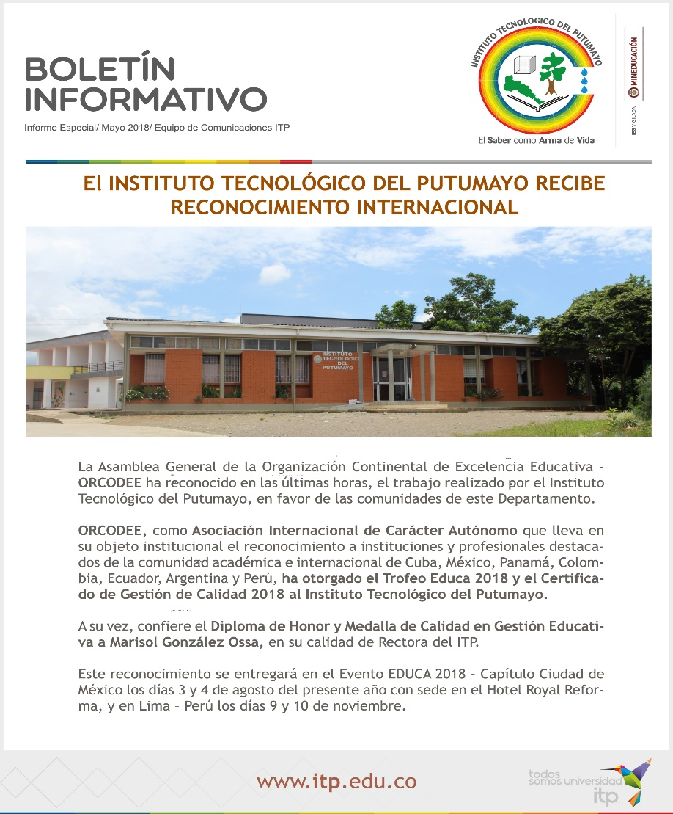
Se evidencia que en el mes de mayo de 2018, el Instituto Tecnológico del Putumayo obtuvo un reconocimiento internacional tal como se evidencia en el siguiente boletín .

Slide 9
OPORTUNIDAD DE LA RESPUESTA A LAS PQRSD
En el mes de mayo de 2018, se dio respuesta oportuna a las 90 PQRSD, radicadas en la oficina de atención al ciudadano las cuales se direccionaron a las dependencias competentes para el tramite de respuesta.
ACTIVIDADES REALIZADAS POR LA OFICINA DE ATENCIÓN AL CIUDADANO MAYO DE 2018.
Se radicaros y direccionaron 90 PQRSD, registradas en la Oficina de Atención al ciudadano.
Atención diaria mediante el mecanismo de servicio al ciudadano brindando información de manera personalizada y se contacta con los responsables de la información de acuerdo con la consulta, en el horario de atención establecido mediante Resolución No. 0070 articulo 13, de 8:00am a 12:00m y de 2:00pm a 6:00pm.
Se registraron 131 Resoluciones con corte a 30 de mayo de 2018, de las cuales se elaboraron 45 en esta dependencia y, restante equivalente a 86 Resoluciones fueron proyectas por otras dependencias de la institución.
Se reviso y se respondió mediante el mecanismo de correo electrónico itputumayo@itp.edu.co las solicitudes tendientes a la información de la oferta académica del Instituto Tecnológico del Putumayo, los cuales se gestionan en horas y días hábiles.
Atención diaria a las llamada telefónicas y transferencias a las dependencias correspondientes.
Se registraron 41 oficios con corte a 30 de mayo de 2018, de los cuales de elaboraron 2 oficios en esta dependencia y, los 39 restantes por otras dependencias de la institución.
Atención diaria mediante el mecanismo de telefonía móvil celular institucional en la cual se brinda información sobre temas y servicios que son competencia del ITP.
Secretaria Ejecutiva Oficina de Atención al Ciudadano
Barrio Luis Carlos Galán Área administrativa ITP
Teléfonos: 038/4296105-3138052807
Mocoa Putumayo

Slide 10
ACTIVIDADES REALIZADAS POR LA OFICINA DE ATENCIÓN AL CIUDADANO
MAYO DE 2018.
Notificación y entrega personal 97 citaciones de los jurados de votación que actuaron en los comicios electorales de elección de Presidente 2018, que se llevaron a cabo el 27 de mayo.
Notificación y entrega personal de cheques para pago de subsidio periodo mayo 2018
Se tramitaron cuatro (4) acuerdo expedidos por el Consejo Directivo del Instituto Tecnológico del Putumayo así:
006 | 22-mayo-2018 | Por el cual se faculta a la Rectora para transferir a titulo de cesión gratuita un tramo vial del Instituto Tecnológico del Putumayo al municipio de Mocoa, para la ejecución del proyecto pavimentación en concreto hidráulico de la calle 17 vía al ITP entre la cra 17 (Corpoamazonia) y BARRIO Luis Calos Galán.
007 | 22-mayo-2018 | Por el cual se modifica el acuerdo No. 05 de mayo 8 de 2015 y se redefine la denominación de una facultad del instituto tecnológico del Putumayo
008 | 22-mayo-2018 | Por elcual se aprueba la ampliación del lugar de desarrollo de algunos programas académicos ofertados por el instituto tecnológico del putumayo en la sede Mocoa y subsede Sibundoy al municipio de colón Putumayo
009 | 22-mayo-2018 | "Por el cual se faculta a la Rectora para otorgar el permiso temporal al municipio de Mocoa para realizar la prolongación de la calle 16 que conecta los barrios Villa Calmaron y Barrio Obrero II."

Slide 11
GRACIAS

